Slide 1
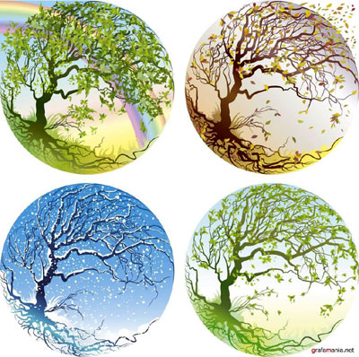

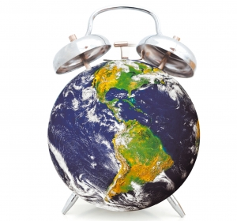
Биологиялық ырғақтар

Slide 2
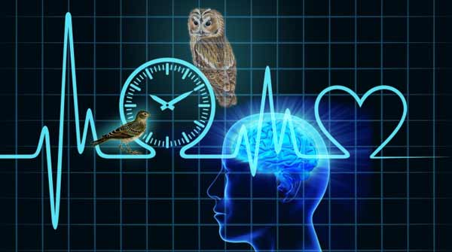
Кіріспе
Табиғатта көптеген құбылыстар белгілі бір уақыт аралығында ырғақты түрде үнемі қайталанып тұрады. Мысалы, күн мен түннің ауысуы - белгілі уақыт аралығында күн белсенділігінің өзгеруі және т. б. Ырғақты өзгеріс адам ағзасында үнемі байқалады. Мысалы, жүректің соғуы, жүйке талшықтары аркылы қозу мен тежелудің таралуы және т. б.

Slide 3

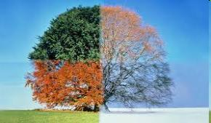

Биологиялық
ырғақ
Күн
белсенділігінің
кезеңдері
Жыл
мерзімдерінің
алмасуы
Ай фазалары,
тәулік
уақытының
өзгеруі

Slide 4

Биологиялық ырғақ өсімдіктерде жапырақтар мен күлте жапырақшалардың тәуліктік және физиолгиялық өзгерістері (күзгі жапырақ тастау, қыста өркендердің қатаюы, т.б.) түрінде байқалады.

Slide 5
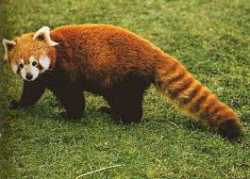
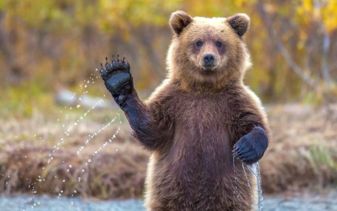
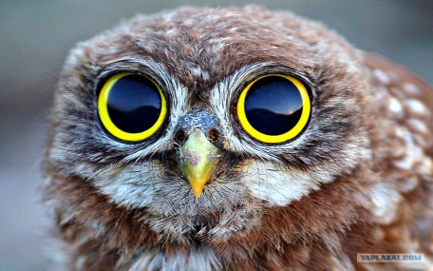
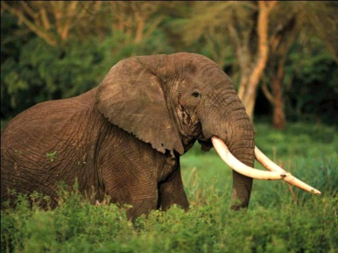
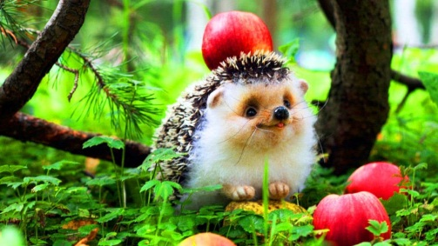
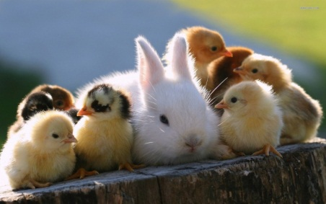
Ал жануарларда биологиялық ырғақ әр түрлі физиологиялық-биохимиялық процестер активтілігінің кезеңділігімен бейнеленеді.
температура ауытқулары
гормондар бөлінуі
РНҚ синтезі
рибосома құрылуы
клеткалардың бөлінуі
т.б

Slide 6
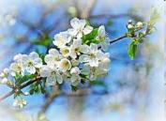
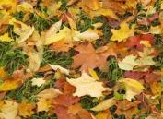
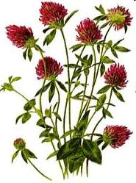
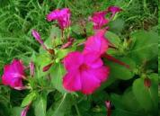
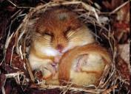
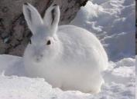
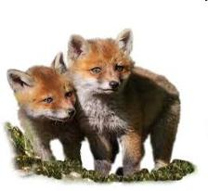
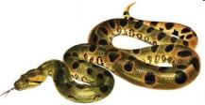
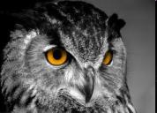
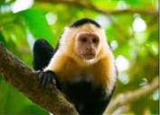
маусымдық
тәуліктік
жылдық
айлық
тәуліктік

Slide 7
Биологиялық ырғақ тұқым қуалайды және табиғи сұрыпталу мен организмдердің бейімделгіштігінің маңызды факторы болып табылады.
Жеке органдардың, тіндердің, клеткалардың тәуелсіз ырғақтары биологиялық құбылыстардың мерзімдік реттілігін құрайды, тірі организмдерде жүретін барлық процестердің үйлесуіне негіз болады.

Slide 8
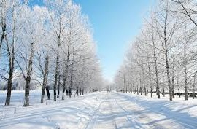
Биологиялық ырғақ пайда болу себептеріне қарай
Экзогенді
организмнің сыртқы күш әсеріне, қоршаған ортаның мерзімдік өзгерістеріне жауабы.
Эндогенді
(дербес, ырықсыз)
тірі организмнің өзінде туындайтын активті процестердің толқынына сәйкес қалыптасады. Ол қайтарымды байланыс механизмімен реттеледі.

Slide 9
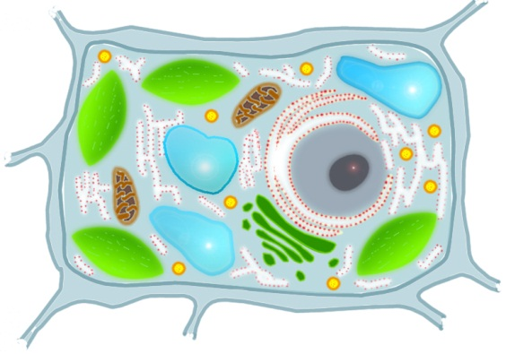
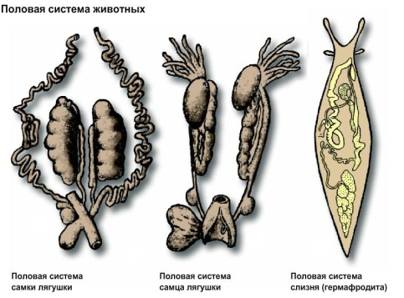
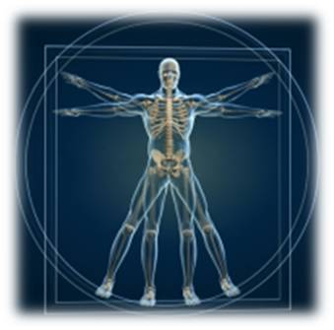
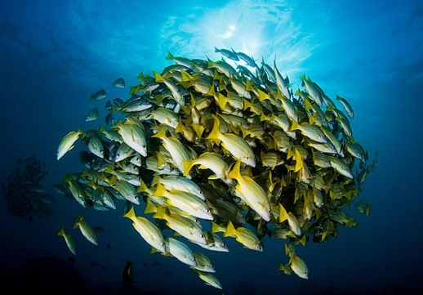
Биологиялық құрылым деңгейіне қарай ырғақтардың жіктелуі
клеткалық
мүшелік
организмдік
популяциялық

Slide 10
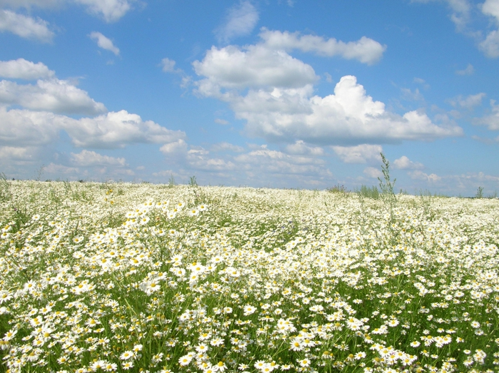
Маңызына байланысты биологиялық ырғақтың бөлінуі:
физиологиялық (тыныс алу, қан айналу, т.б.)
экологиялық (организмнің сыртқы ортаның құбылмалы жағдайына бейімделуіне мүмкіндік беретін)

Slide 11

Қайталану мерзіміне қарай биологиялық ырғақ бөлінуі
ультрадианды (1 минуттан 10 — 12 сағат аралығында)
тәуліктік (бір тәулік ішіндегі жануарлардың физиологиялық құбылыстары мен қылығының бір заңдылықпен тербелуі; бұл жарық, температура, ылғалдық әсеріне байланысты),
циркадианды
айлық (айналымы жағынан ай фазасына — айдың толуына, 29, 53 тәулікке жуық),
жылдық немесе маусымдық (жыл сайын қайталанып отыратын процестер: жануарлардың ұя салуы, қоныс аударуы, өсу қарқынының өзгеруі),
көп жылдық (ауа райының, тіршілік жағдайының планетарлық өзгеруіне байланысты) және
теңіздің көтерілу ырғағына сәйкес (24,8 немесе 12,4 сағат сайын байқалатын теңіздегі тіршілік заңдылықтары: қимыл белсенділігі, газ алмасу қарқыны, планктондардың жоғары-төмен ығысуы,

Slide 12
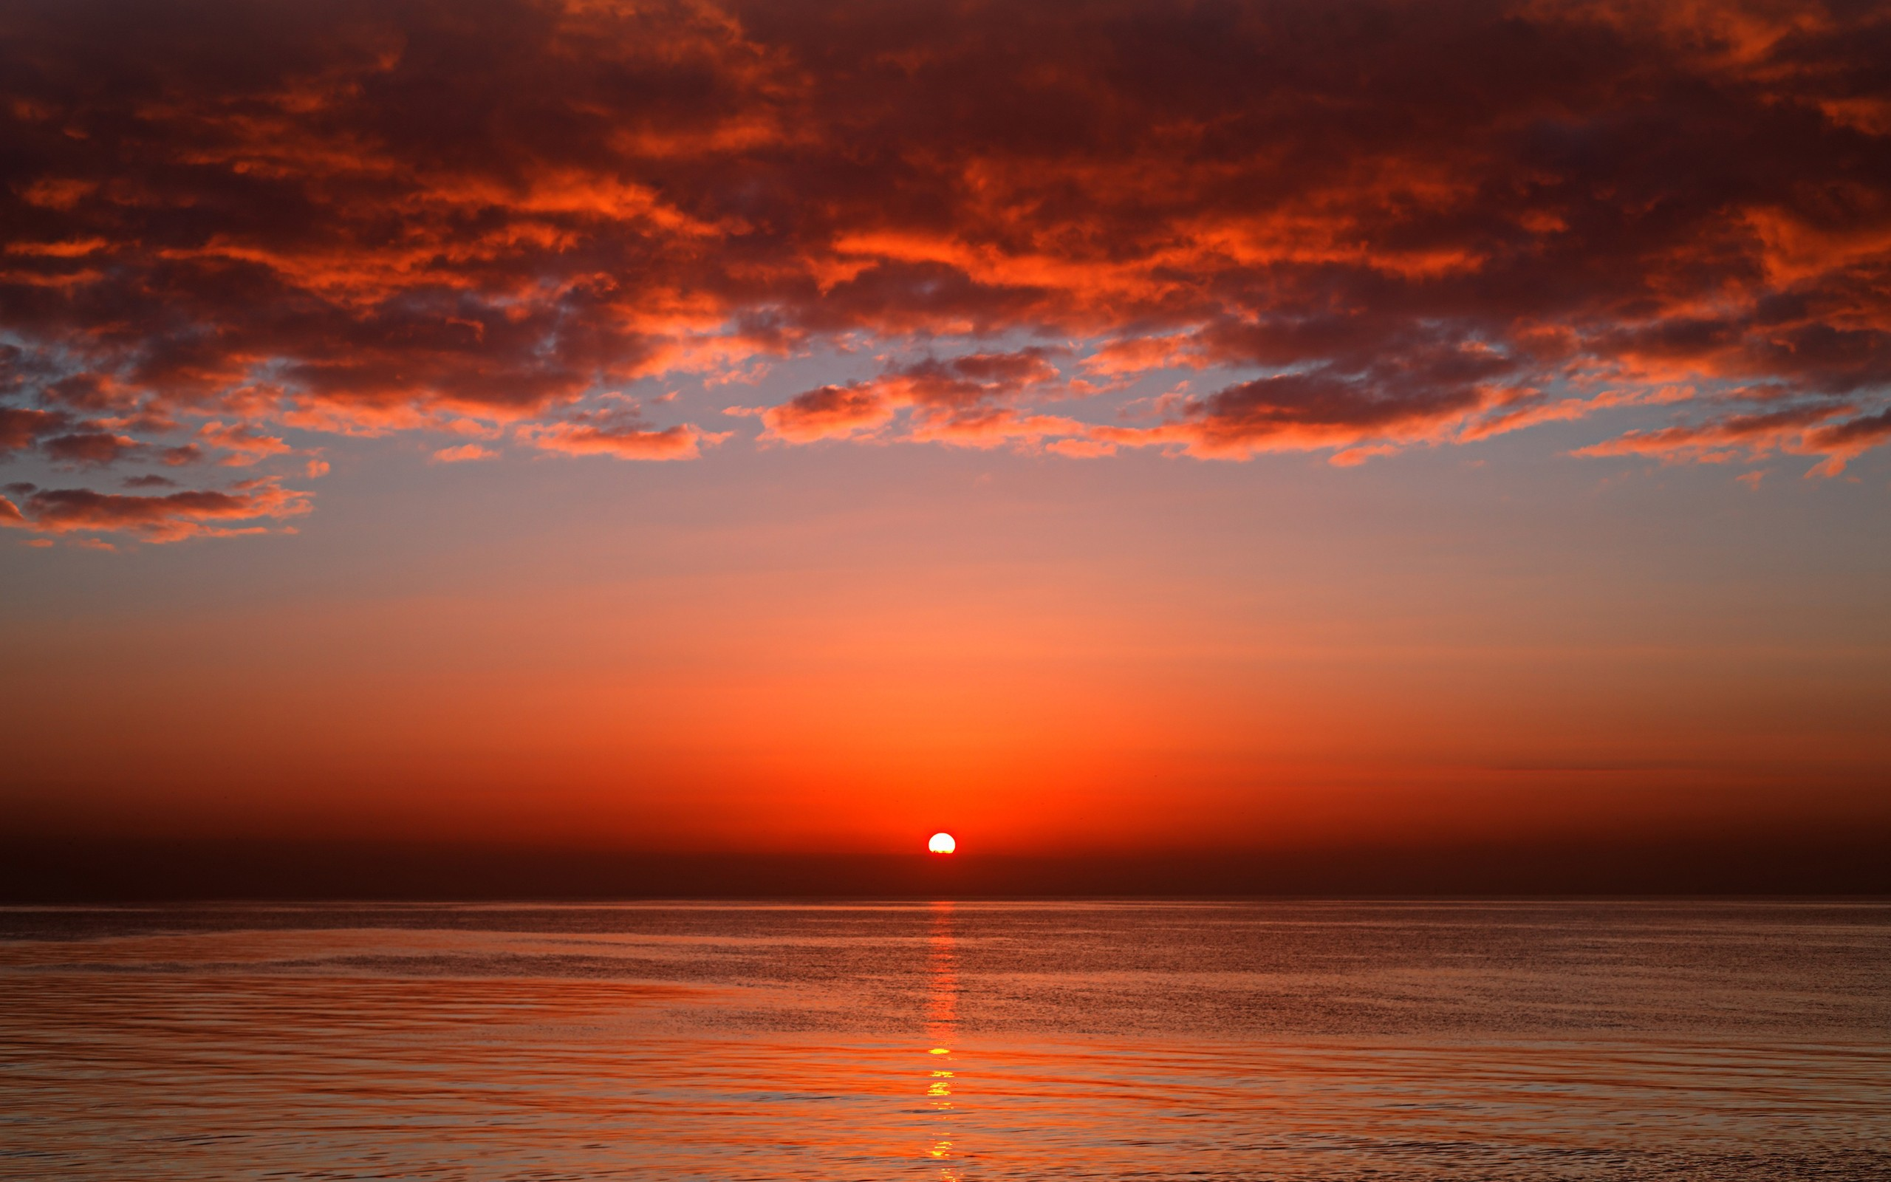
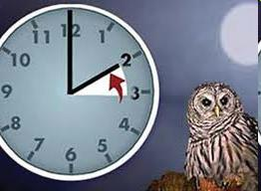
Ағзаға мүмкіндік беретін ішкі тетік уақыт ағымын сездіріп қана қоймай, оның аралығын өлшеу
биологиялық сағат деп аталды.
Биологиялық ырғақты зерттейтін ғылым хронобиология деп аталды.

Slide 13

Қорытынды
Организмдегі жүріп жатқан физиологиялық процестердің ешқайсысы үздіксіз жүре бермейді. Клеткадағы белок, ДНҚ жөне РНҚ синтезделуінде, ферменттер жұмысында ырғақтылық байқалады. Сондай-ақ клеткалардың бөлінуі, ішкі секреция бездерінің жұмысы, жүрек соғуы, тыныс алу, жүйке жүйесінің қозуы, яғни, организмнің бүкіл мүшелері, ұлпалары, клеткалары белгілі бір ырғақтылыққа бағытталады.
Дереккөздер:
1.https://kk.wikipedia.org/wiki/%D0%91%D0%B8%D0%BE%D0%BB%D0%BE%D0%B3%D0%B8%D1%8F%D0%BB%D1%8B%D2%9B_%D1%8B%D1%80%D2%93%D0%B0%D2%9B
2. http://bigox.kz/biologiyalyk-yrgaktylyk/
3. http://stud.kz/referat/show/9690

Slide 14
Дереккөздер:
1.https://kk.wikipedia.org/wiki/%D0%91%D0%B8%D0%BE%D0%BB%D0%BE%D0%B3%D0%B8%D1%8F%D0%BB%D1%8B%D2%9B_%D1%8B%D1%80%D2%93%D0%B0%D2%9B
2. http://bigox.kz/biologiyalyk-yrgaktylyk/
3. http://stud.kz/referat/show/9690

